Slide 1
CS1033 Assignment 1 Slide Show (Group 1)

Slide 2
2/110
Notes:
zaubry_poster.jpg

Slide 3
3/110
Notes:
zahmed94_poster.jpg

Slide 4
4/110
Notes:
zahmed93_poster.jpg

Slide 5
5/110
Notes:
yabushir_poster.jpg

Slide 6
6/110
Notes:
xche53_poster.jpg

Slide 7
7/110
Notes:
xche465_poster.jpg

Slide 8
8/110
Notes:
xche373_poster.jpg

Slide 9
9/110
Notes:
wcheun62_poster.jpg

Slide 10
10/110
Notes:
wbullock_poster.jpg

Slide 11
11/110
Notes:
vciz_poster.jpg

Slide 12
12/110
Notes:
tchoesa2_poster.jpg

Slide 13
13/110
Notes:
tchen567_poster.jpg

Slide 14
14/110
Notes:
tchaud_poster.jpg

Slide 15
15/110
Notes:
tchaudh9_poster.jpg

Slide 16
16/110
Notes:
tansari7_poster.jpg

Slide 17
17/110
Notes:
talsabe_poster.jpg

Slide 18
18/110
Notes:
sche535_poster.jpg

Slide 19
19/110
Notes:
scarmon2_poster.jpg

Slide 20
20/110
Notes:
scaplice_poster.jpg

Slide 21
21/110
Notes:
sborad_poster.jpg

Slide 22
22/110
Notes:
sbabar4_poster.jpg

Slide 23
23/110
Notes:
sargamas_poster.jpg

Slide 24
24/110
Notes:
rchavada_poster.jpg

Slide 25
25/110
Notes:
rcareysm_poster.jpg

Slide 26
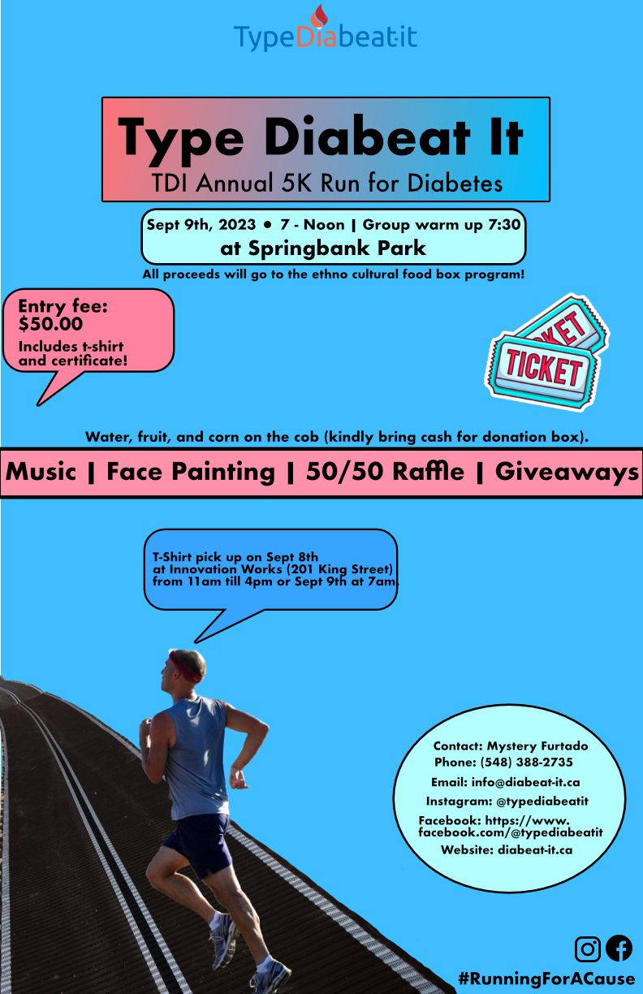
26/110
Notes:
rbolton7_poster.jpg

Slide 27
27/110
Notes:
rbhutia_poster.jpg

Slide 28
28/110
Notes:
rahme45_poster.jpg

Slide 29
29/110
Notes:
pbruehle_poster.jpg

Slide 30
30/110
Notes:
pbottrel_poster.jpg

Slide 31
31/110
Notes:
oabdull4_poster.jpg

Slide 32
32/110
Notes:
nbakhti2_poster.jpg

Slide 33
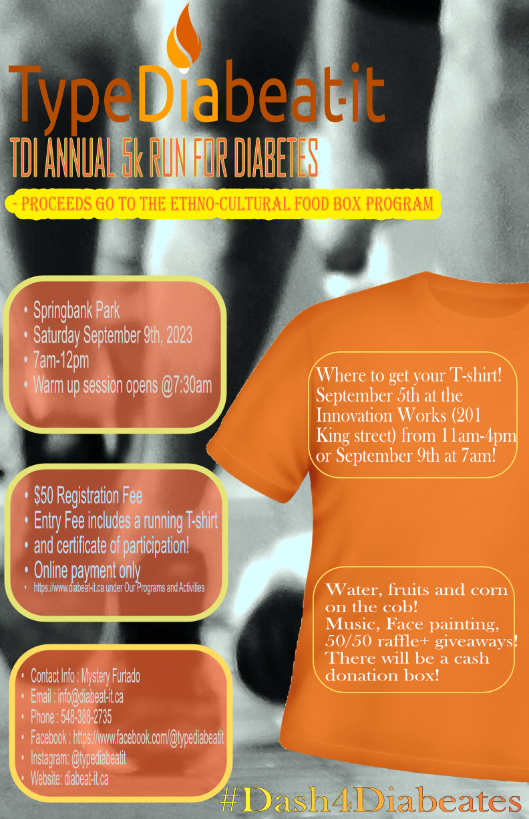
33/110
Notes:
nandre23_poster.jpg

Slide 34
34/110
Notes:
nalhussa_poster.jpg

Slide 35
35/110
Notes:
nalam43_poster.jpg

Slide 36
36/110
Notes:
nabouel2_poster.jpg

Slide 37
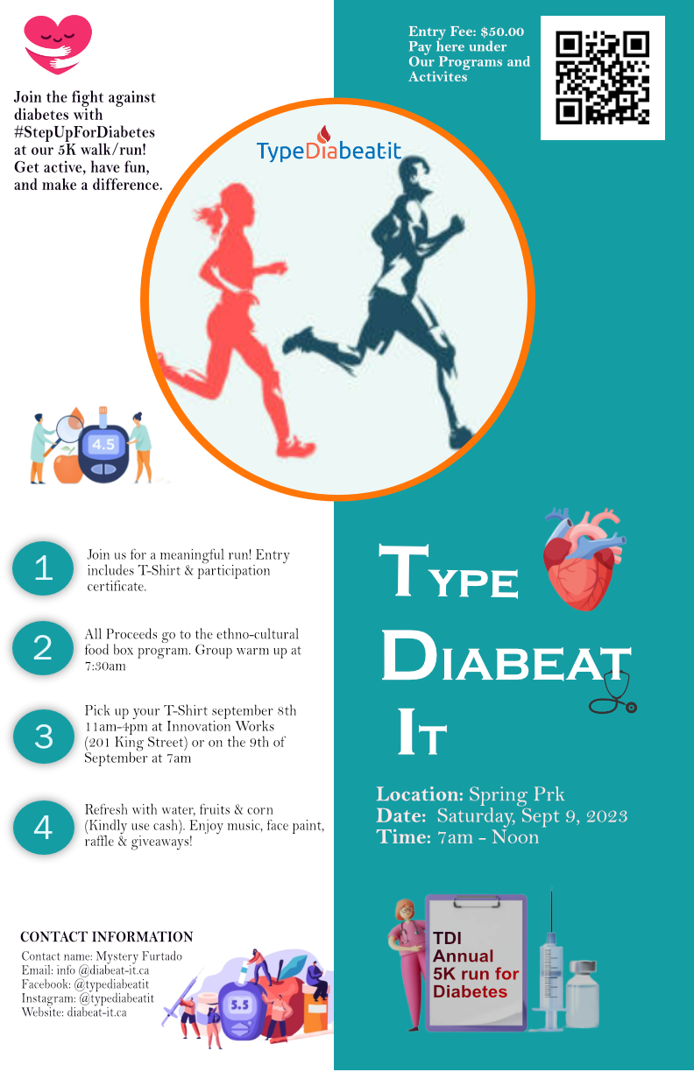
37/110
Notes:
mchaud72_poster.jpg

Slide 38
38/110
Notes:
mchaud68_poster.jpg

Slide 39
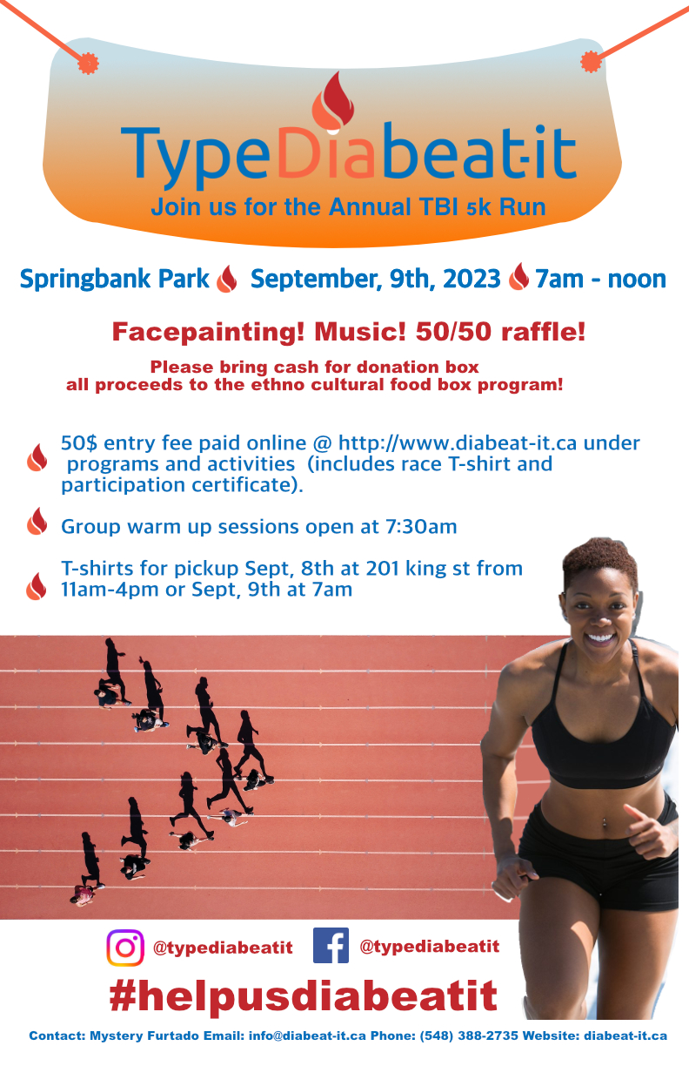
39/110
Notes:
mcamer87_poster.jpg

Slide 40
40/110
Notes:
mbrow528_poster.jpg

Slide 41
41/110
Notes:
mbinjawa_poster.jpg

Slide 42
42/110
Notes:
mbhiman2_poster.jpg

Slide 43
43/110
Notes:
mbarbos6_poster.jpg

Slide 44
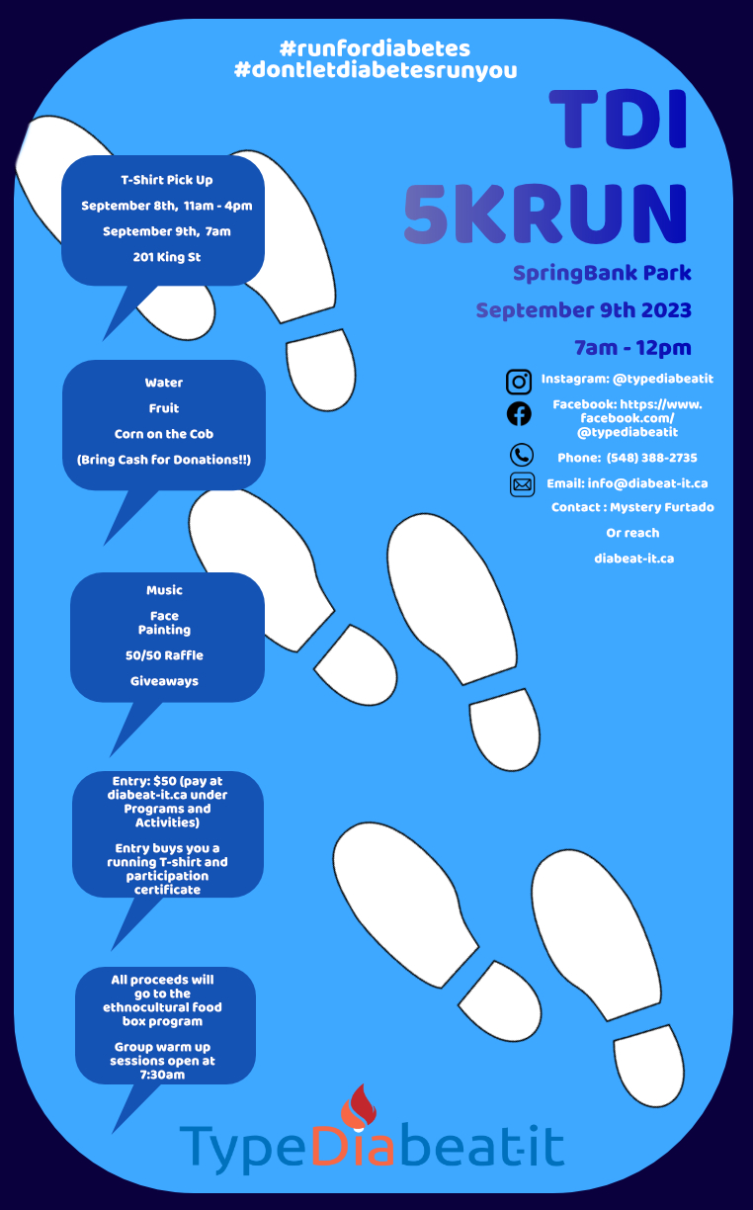
44/110
Notes:
mbarbe27_poster.jpg

Slide 45
45/110
Notes:
mbaldyga_poster.jpg

Slide 46
46/110
Notes:
maqui_poster.jpg

Slide 47
47/110
Notes:
maboamer_poster.jpg

Slide 48
48/110
Notes:
lchen845_poster.jpg

Slide 49
49/110
Notes:
lbucovet_poster.jpg

Slide 50
50/110
Notes:
lbozinov_poster.jpg

Slide 51
51/110
Notes:
lbousada_poster.jpg

Slide 52
52/110
Notes:
lbilous_poster.jpg

Slide 53
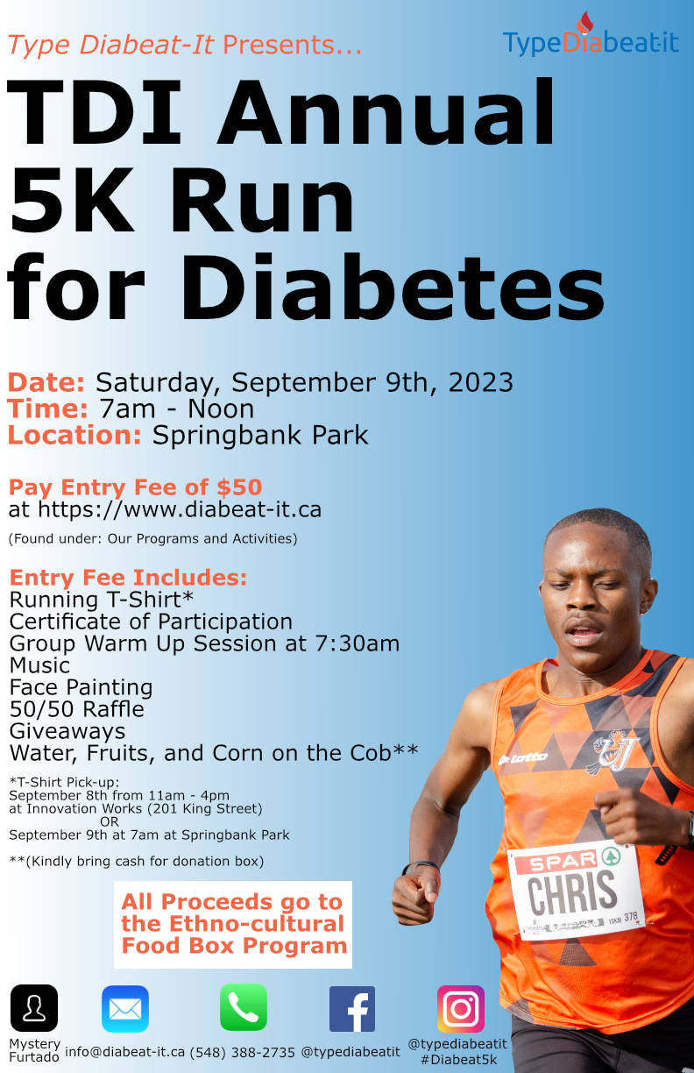
53/110
Notes:
lazzopa2_poster.jpg

Slide 54
54/110
Notes:
laulesti_poster.jpg

Slide 55
55/110
Notes:
kbrophy6_poster.jpg

Slide 56
56/110
Notes:
kbertr_poster.jpg

Slide 57
57/110
Notes:
jche2373_poster.jpg

Slide 58
58/110
Notes:
jchan973_poster.jpg

Slide 59
59/110
Notes:
jbrenn29_poster.jpg

Slide 60
60/110
Notes:
jbrach_poster.jpg

Slide 61
61/110
Notes:
jboland7_poster.jpg

Slide 62
62/110
Notes:
jbarmi_poster.jpg

Slide 63
63/110
Notes:
jbakshi2_poster.jpg

Slide 64
64/110
Notes:
janbar_poster.jpg

Slide 65
65/110
Notes:
jagosti9_poster.jpg

Slide 66
66/110
Notes:
jackerm2_poster.jpg

Slide 67
67/110
Notes:
jabrah29_poster.jpg

Slide 68
68/110
Notes:
iaujla3_poster.jpg

Slide 69
69/110
Notes:
hchirry_poster.jpg

Slide 70
70/110
Notes:
hchan496_poster.jpg

Slide 71
71/110
Notes:
hbramwel_poster.jpg

Slide 72
72/110
Notes:
hatin_poster.jpg

Slide 73
73/110
Notes:
haslam4_poster.jpg

Slide 74
74/110
Notes:
halkhris_poster.jpg

Slide 75
75/110
Notes:
hadamjee_poster.jpg

Slide 76
76/110
Notes:
gbaidwan_poster.jpg

Slide 77
77/110
Notes:
farana_poster.jpg

Slide 78
78/110
Notes:
falzubai_poster.jpg

Slide 79
79/110
Notes:
echung97_poster.jpg

Slide 80
80/110
Notes:
echian3_poster.jpg

Slide 81
81/110
Notes:
ecao9_poster.jpg

Slide 82
82/110
Notes:
ebrow232_poster.jpg

Slide 83
83/110
Notes:
ebensimo_poster.jpg

Slide 84
84/110
Notes:
ebendani_poster.jpg

Slide 85
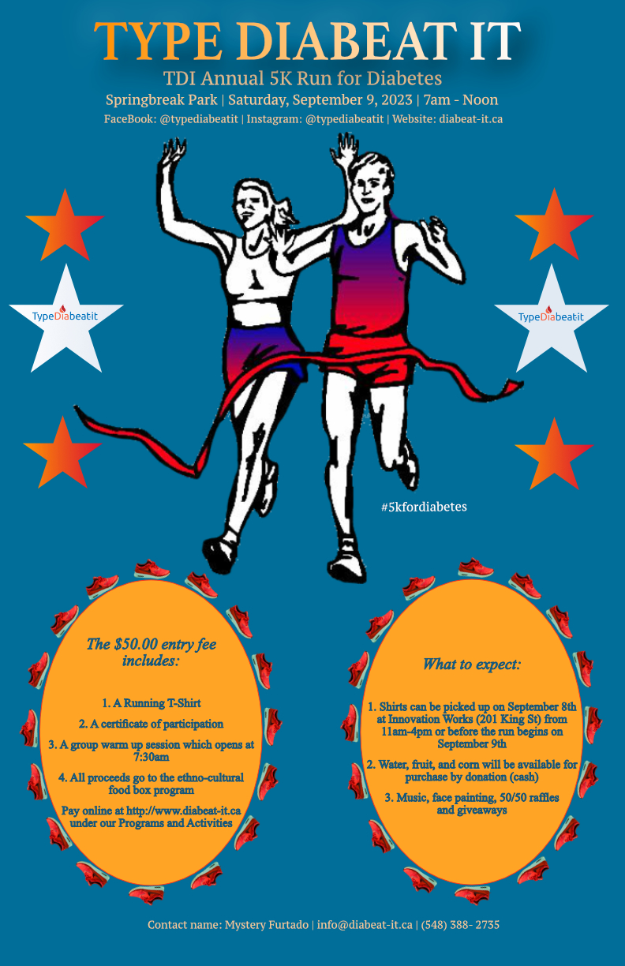
85/110
Notes:
ebaxte6_poster.jpg

Slide 86
86/110
Notes:
dcheun52_poster.jpg

Slide 87
87/110
Notes:
ccook95_poster.jpg

Slide 88
88/110
Notes:
ccheu288_poster.jpg

Slide 89
89/110
Notes:
ccha89_poster.jpg

Slide 90
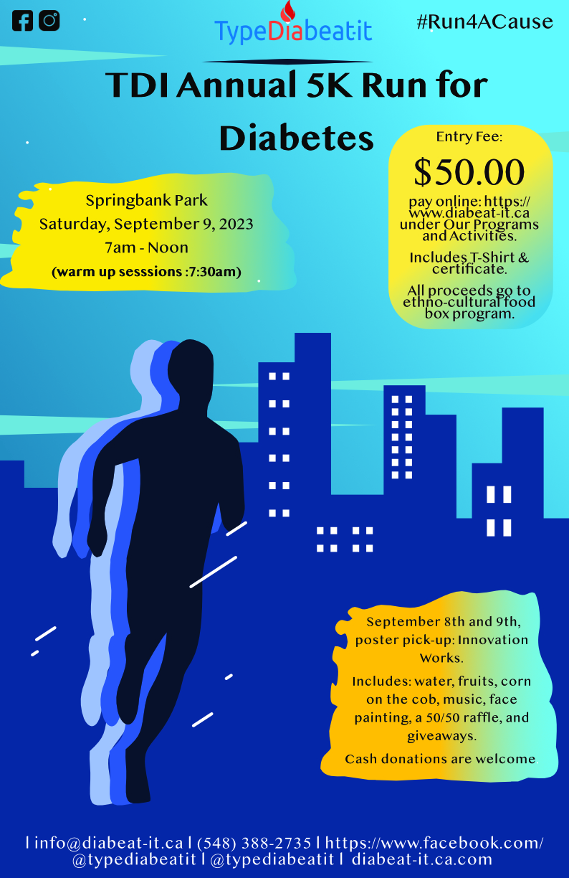
90/110
Notes:
cbilkhu2_poster.jpg

Slide 91
91/110
Notes:
cadam9_poster.jpg

Slide 92
92/110
Notes:
bchong27_poster.jpg

Slide 93
93/110
Notes:
bchen459_poster.jpg

Slide 94
94/110
Notes:
bchan286_poster.jpg

Slide 95
95/110
Notes:
bargyle_poster.jpg

Slide 96
96/110
Notes:
achopr44_poster.jpg

Slide 97
97/110
Notes:
acarte84_poster.jpg

Slide 98
98/110
Notes:
acann8_poster.jpg

Slide 99
99/110
Notes:
aburrowe_poster.jpg

Slide 100
100/110
Notes:
abuliett_poster.jpg

Slide 101
101/110
Notes:
abona2_poster.jpg

Slide 102
102/110
Notes:
abinwase_poster.jpg

Slide 103
103/110
Notes:
abhuiya7_poster.jpg

Slide 104
104/110
Notes:
aatwal27_poster.jpg

Slide 105
105/110
Notes:
aasif44_poster.jpg

Slide 106
106/110
Notes:
aashbi_poster.jpg

Slide 107
107/110
Notes:
aalqais2_poster.jpg

Slide 108
108/110
Notes:
aalfaleh_poster.jpg

Slide 109
109/110
Notes:
aabramya_poster.jpg

Slide 110
110/110
Notes:
aabounao_poster.jpg

Slide 111
111/110
Notes:
aabduln_poster.jpg

